Slide 1




" AR 당구 도우미 "
팀 : 김강송이 / 발표자 : 강우주 / 팀원: 김성지, 송진영, 이태민

Slide 2

목차
01. 아이디어 배경
02. 경쟁 기술
03. 시장 조사
04. 향후 경쟁력

Slide 3


01. 아이디어 배경
친구들과 당구를 치러 갔다가 당구 실력이 부족해 소외감을 느꼈습니다.
이를 계기로 당구를 쉽게 배울 수 있는 방법이 무엇일까 고민하게 되었고, 흥미로운 프로젝트 아이디어를 떠올리게 되었습니다.
이 프로젝트의 개발 로드맵을 생각해보니, 저희가 학교에서 배운 도구들을 활용하는 데 유리할 것이라 판단하여 이 주제를 선택하게 되었습니다.

Slide 4

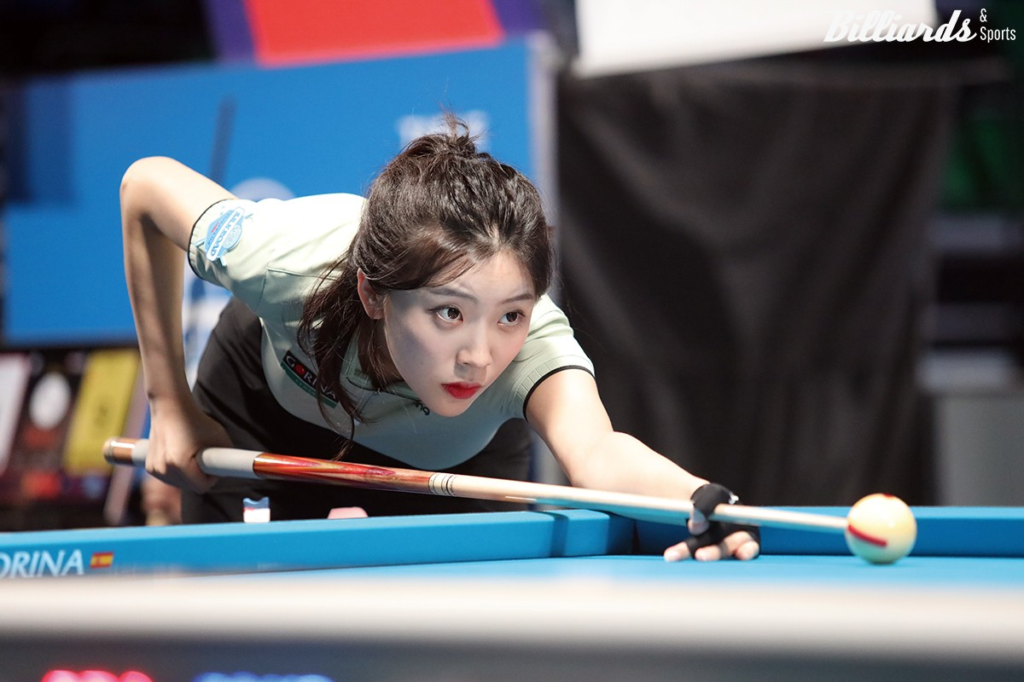
02. 경쟁 기술
우리의 어플리케이션은 AR 기술을 통해 사용자가 언제 어디서나 실시간으로 필요한 경로와 타점 가이드를 제공한다. 기존의 AR 당구 가이드 어플리케이션은 빔 프로젝터를 사용하여 비용과 장소의 제약이 있었지만, 우리의 솔루션은 이러한 문제를 개선하고자 합니다.

Slide 5


03. 시장 조사
빌리아이
이 기술은 아이로브에서 출시된 당구레슨 및 훈련프로그램 '빌리아이'이다. 사용자가 공을 배치하면 천장에 설치된 카메라가 이를 인식, 빔프로젝터를 통해 공의 추천경로, 속도, 당점 등의 정보를 당구대에 표시해 준다.
공을 치고 난 뒤에는 사용자가 친 공의 이동경로와 타점, 속도 등의 분석 결과가 빌리아이 모니터에 표시된다. 사용자는 이를 토대로 자신의 경기를 분석하며 반복훈련을 진행할 수 있다.

Slide 6
04. 향후 경쟁력
" 접근성"

Slide 7
04. 향후 경쟁력
" 비용 및 장소"

Slide 8
이상 발표를
마치겠습니다!

